Slide 1
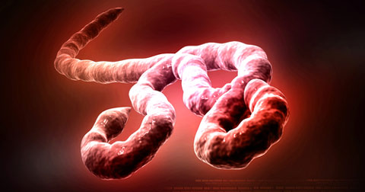
Notes:
1

Slide 2
Waar is God in deze rotwereld?
Notes:
2

Slide 3
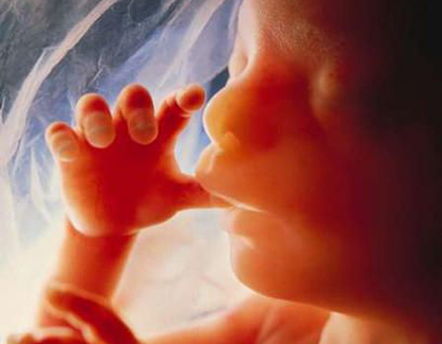
Notes:
3

Slide 4
Opnieuw geboren
Notes:
4

Slide 5
Opnieuw geboren
voor een ongedacht nieuw leven
Notes:
5

Slide 6
Opnieuw geboren
voor een ongedacht nieuw leven
Zie Christus
Notes:
6

Slide 7
Notes:
7

Slide 8
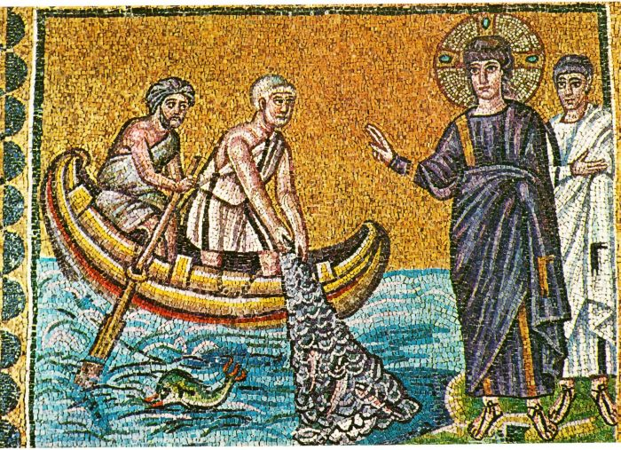
Notes:
8

Slide 9
Opnieuw geboren
voor een ongedacht nieuw leven
Zie Christus
de vernieuwer van de wereld
Liefde in tijden van Ebola
Notes:
9

Slide 10
Opnieuw geboren
voor een ongedacht nieuw leven
Zie Christus
de vernieuwer van de wereld
Liefde in tijden van Ebola
God is in nieuwe mensen
Notes:
10

Slide 11
1. Ik vergeef je.
Notes:
11

Slide 12
1. Ik vergeef je.
2. Jij maakt mij blij.
Notes:
12

Slide 13
1. Ik vergeef je.
2. Jij maakt mij blij.
3. We zijn wel één.
Notes:
13

Slide 14
1. Ik vergeef je.
2. Jij maakt mij blij.
3. We zijn wel één.
4. Eet je mee?
Notes:
14

Slide 15
Wie ben ik in deze wereld?
Notes:
15

